Slide 1
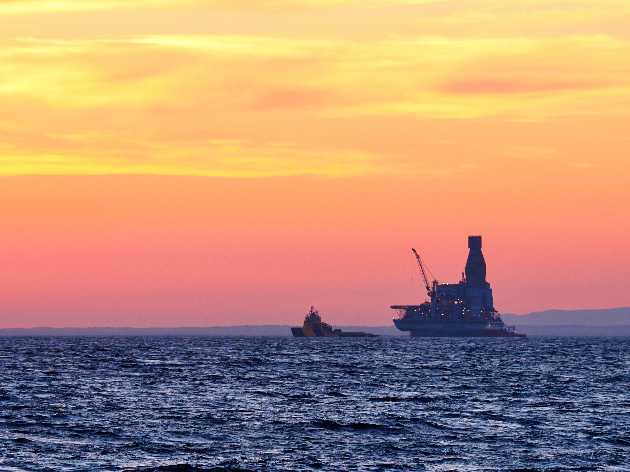
samfunnsokonomisk-analyse.no
Nøkkeltall Vestlandet 2018
Molde, 8. juni 2018

Slide 2
Nøkkeltall for Vestlandet
Fire næringer, fire fylker og 121 kommuner
Fornybar
Maritim
Petroleum
Marin

Slide 3
Nøkkeltall for Vestlandet
Fire næringer, fire fylker og 121 kommuner
Produksjon
Distribusjon
Tjenester
Utstyr
Rederi
Skipsverft
Tjenester
Utstyr
Utvinning
Foredling
Distribusjon
Tjenester
Utstyr
Fiske
Oppdrett
Fôrproduksjon
Foredling
Tjenester
Utstyr

Slide 4
Vestlandet – en (fjerdedels) bit av Norge Folkemengde per 1. januar 2018 (venstre) og sysselsetting per 4. kvartal 2017 (høyre). Tusen mennesker.
Mennesker bor der får jobb

Slide 5
Andelen sysselsatte i regionen faller Andelen sysselsatte på Vestlandet. Indeks (2000=100). 2000-2017.
Positiv sysselsettingsvekst på Vestlandet, men

Slide 6
Inntektsmuligheter førende for bosetting Andel av befolkningen 2000-2018. Indeks (2000=100).
Sysselsettingsutviklingen finner vi igjen i befolkningsutviklingen

Slide 7
Fortsatt relativ styrkeposisjon i alle fire næringer Sysselsettingsvekst 2014-2016 og næringenes relative sysselsettingsandel i regionen 2016.
Ytterligere redusert vekst siste treårsperiode, men Vestlandet har

Slide 8
Næringens betydning for regionen opprettholdes Sysselsettingsvekst 2014-2016 og næringens relative sysselsettingsandel i regionen 2016.
Petroleum

Slide 9
Oljebremsen fortsatt gjeldende i 2016 Sysselsettingsvekst 2015-2016 og næringens relative sysselsettingsandel i regionen 2016.
Maritim næring

Slide 10
Dempet sysselsettingsvekst, økt produktivitet Sysselsettingsvekst 2014-2016 og næringens relative sysselsettingsandel i regionen 2016.
Marin næring

Slide 11
Sogn og Fjordane mer spesialisert Sysselsettingsvekst 2014-2016 og næringens relative sysselsettingsandel i regionen 2016.
Fornybar energiproduksjon

Slide 12
Styrket ut av en tøff omstilling? Sysselsettingsvekst 2014-2016 og næringenes relative sysselsettingsandel i regionen 2016.
Veien videre

Slide 13
Høye priser siden 2016, stagnerende volum Eksport av fersk laks, 2000-2018 (per uke). Volum og priser.
Marin næring

Slide 14
Oljeboom… Oljekrise ... Ny opptur? Petroleumsinvesteringer, 1970-2019. Milliarder 2018-kroner.
Petroleum

Slide 15
